Slide 1
Организация предметно-пространственной среды в первой младшей группе Возраст 2-3 года
МУНИЦИПАЛЬНОЕ КАЗЕННОЕ ДОШКОЛЬНОЕ ОБРАЗОВАТЕЛЬНОЕ УЧРЕЖДЕНИЕ ДЕТСКИЙ САД №83 Г. РОССОШИ
Воспитатель
Жукова Ирина Ивановна

Slide 2
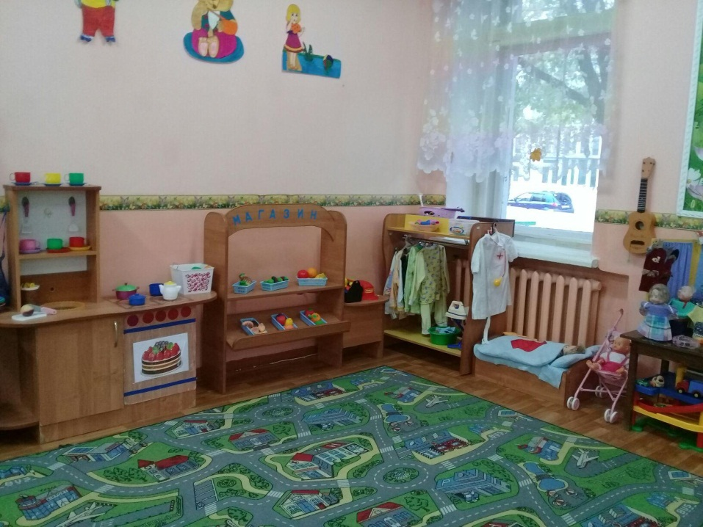
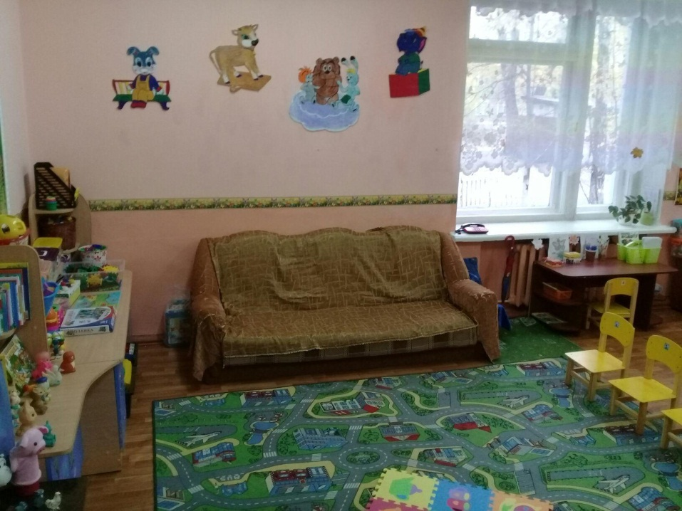
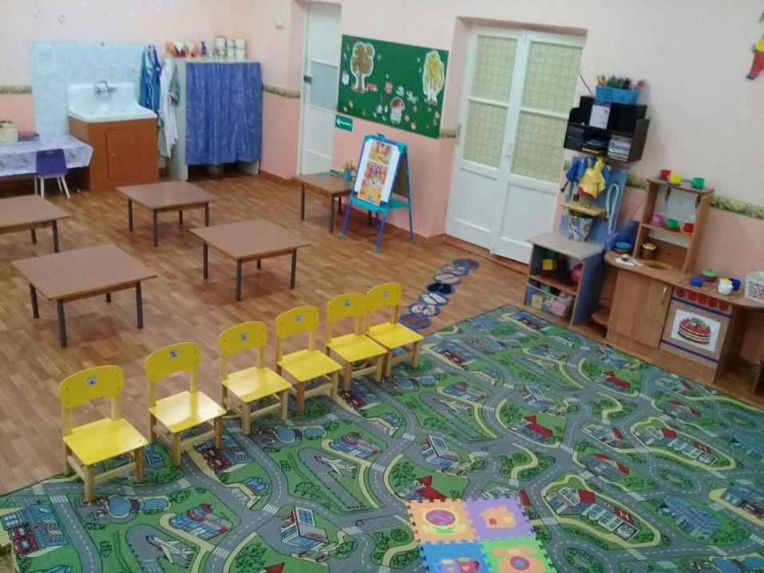
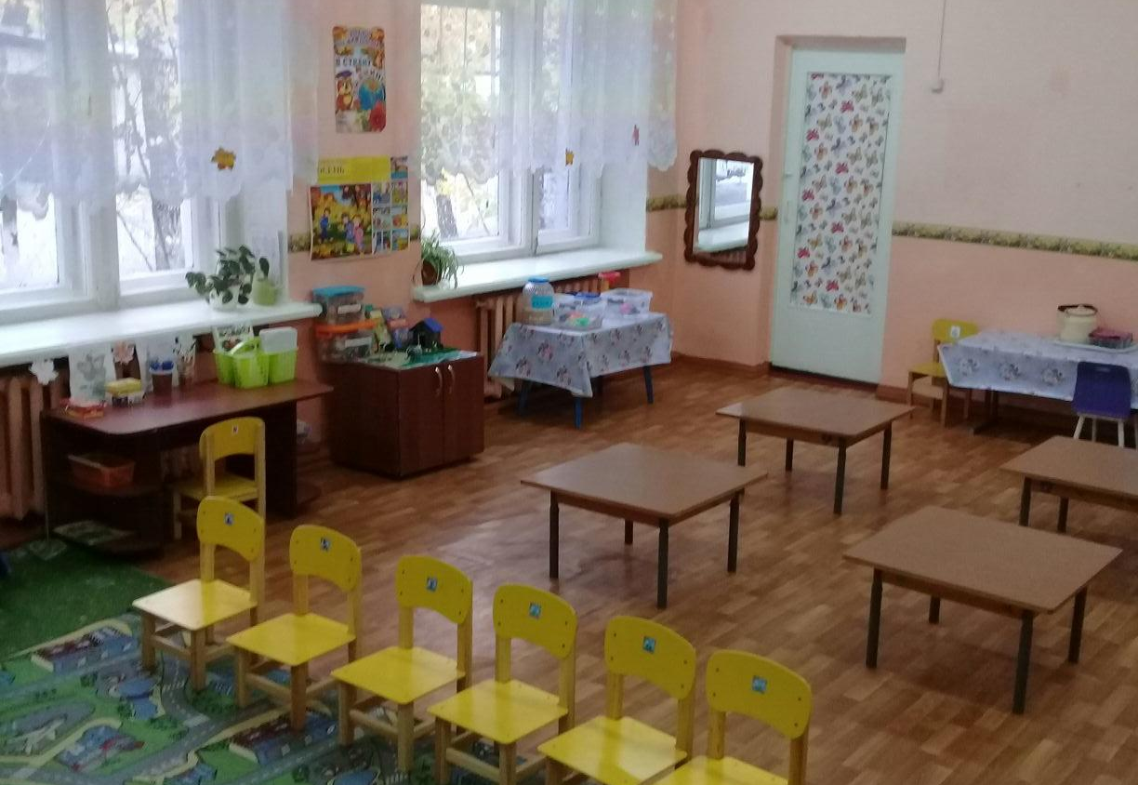
Вход в группу, нижняя левая точка
Вид
группы с четырех точек по периметру
Верхняя левая точка
Верхняя правая точка
Нижняя правая точка

Slide 3
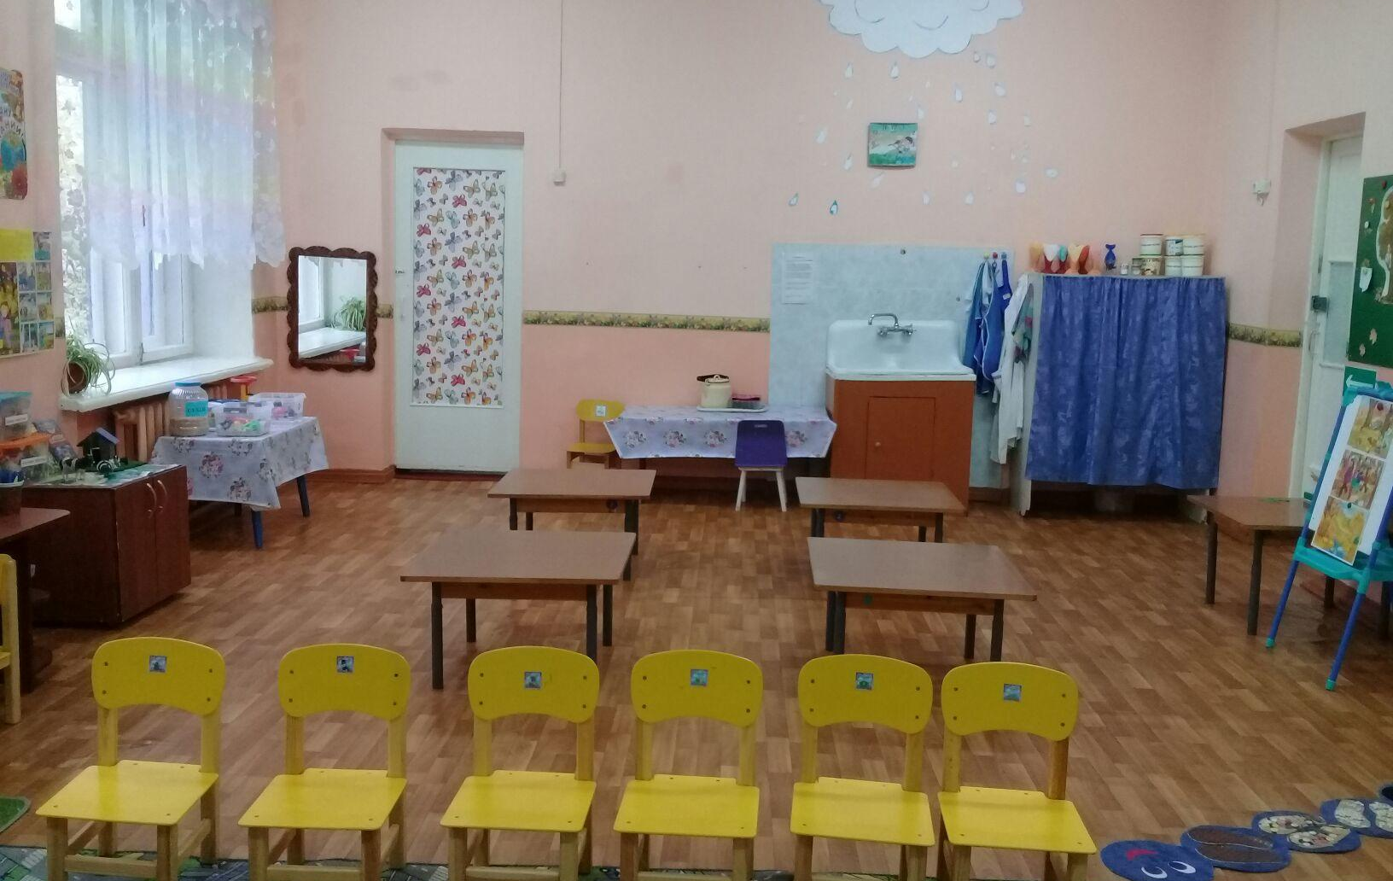
1. Рабочий сектор
Представляет собой пространство для познавательной деятельности, речевой активности и экспериментирования с доступными детям материалами, в том числе, с песком и водой.

Slide 4
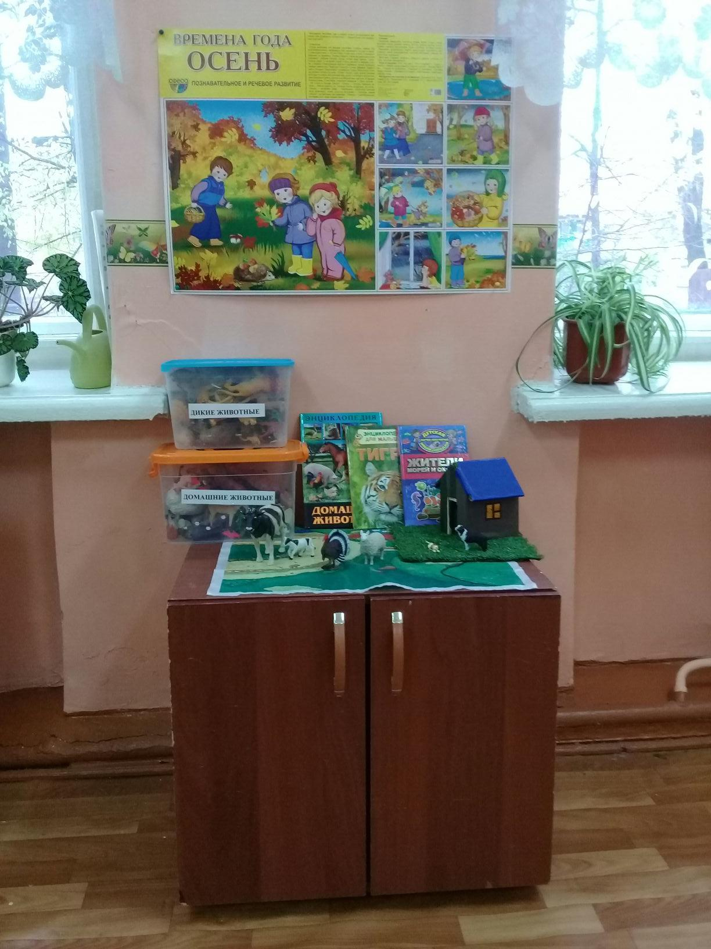
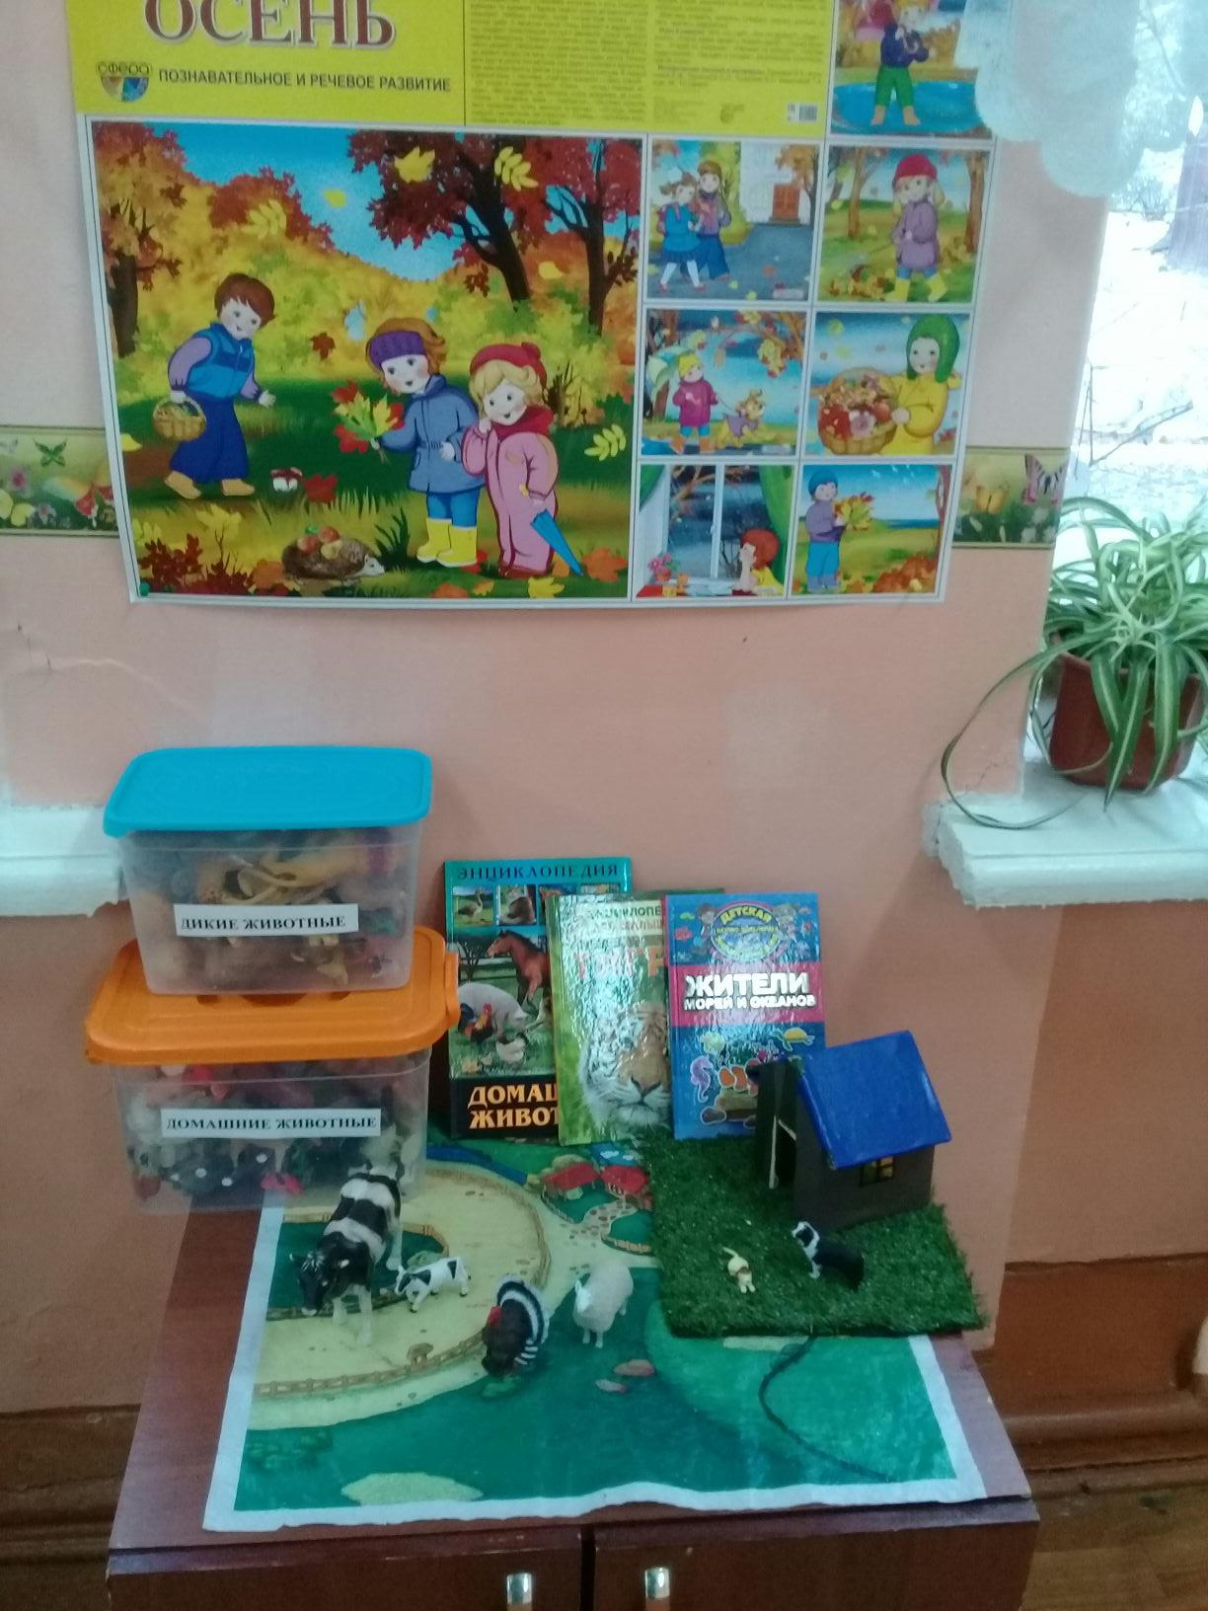
1. РАБОЧИЙ СЕКТОР
Центр живой и неживой природы

Slide 5
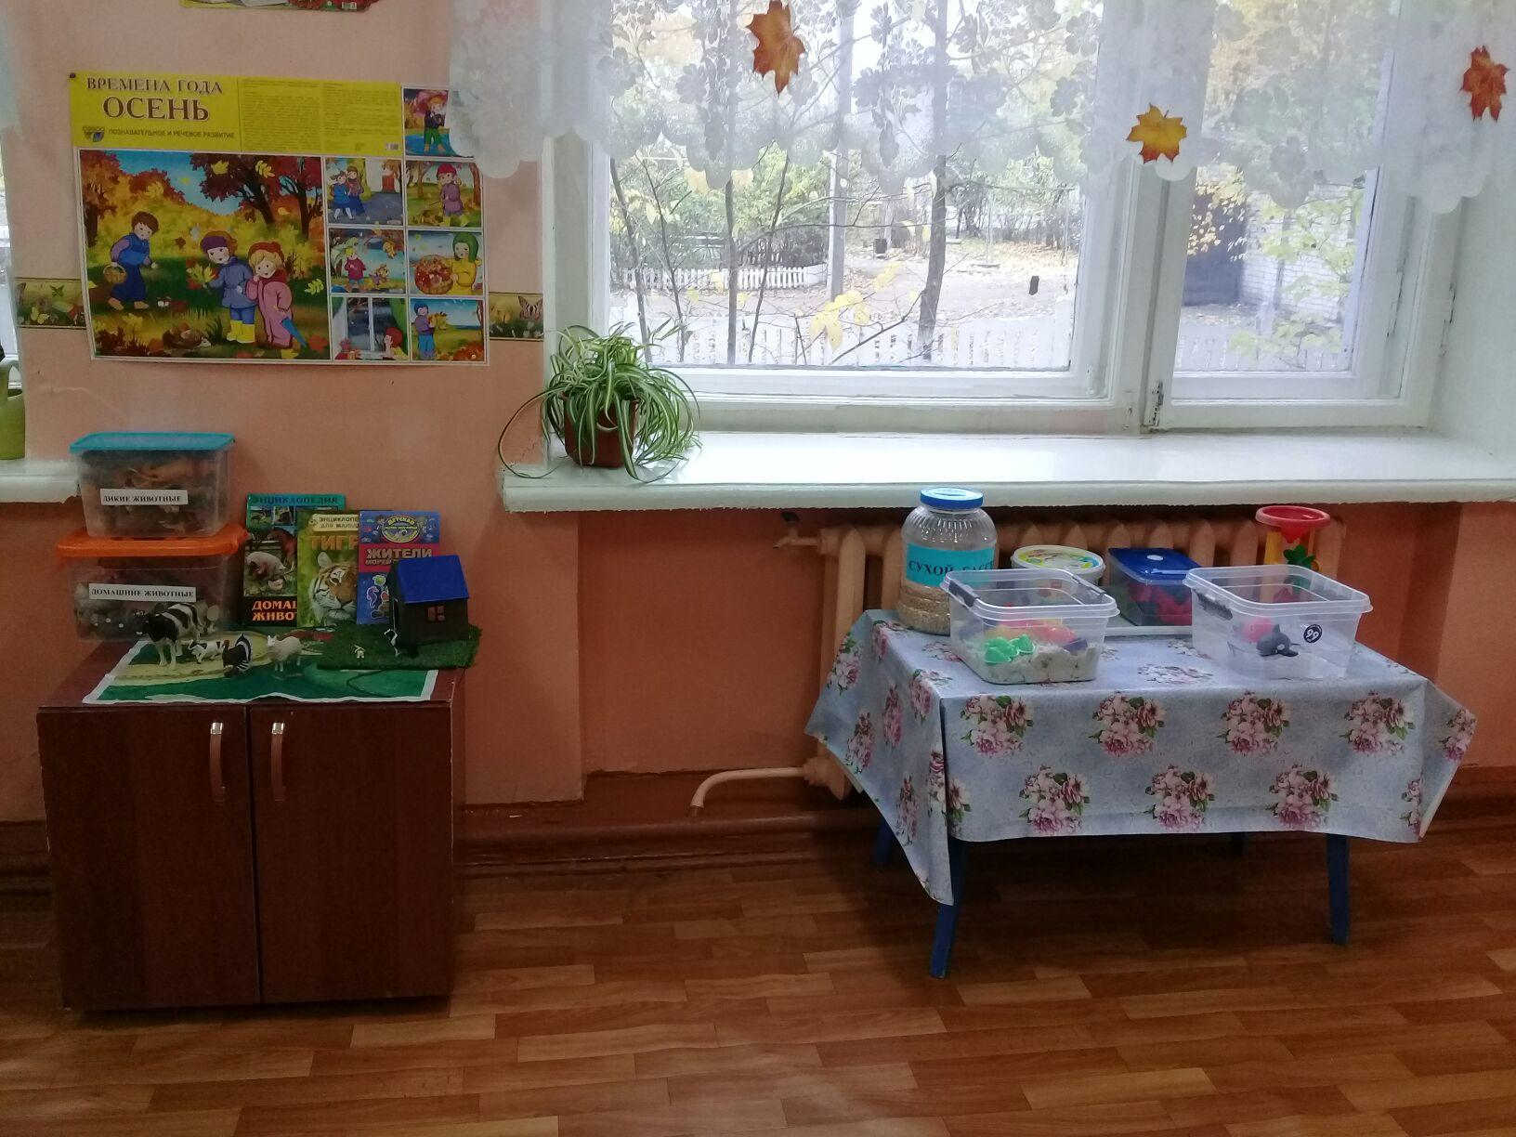
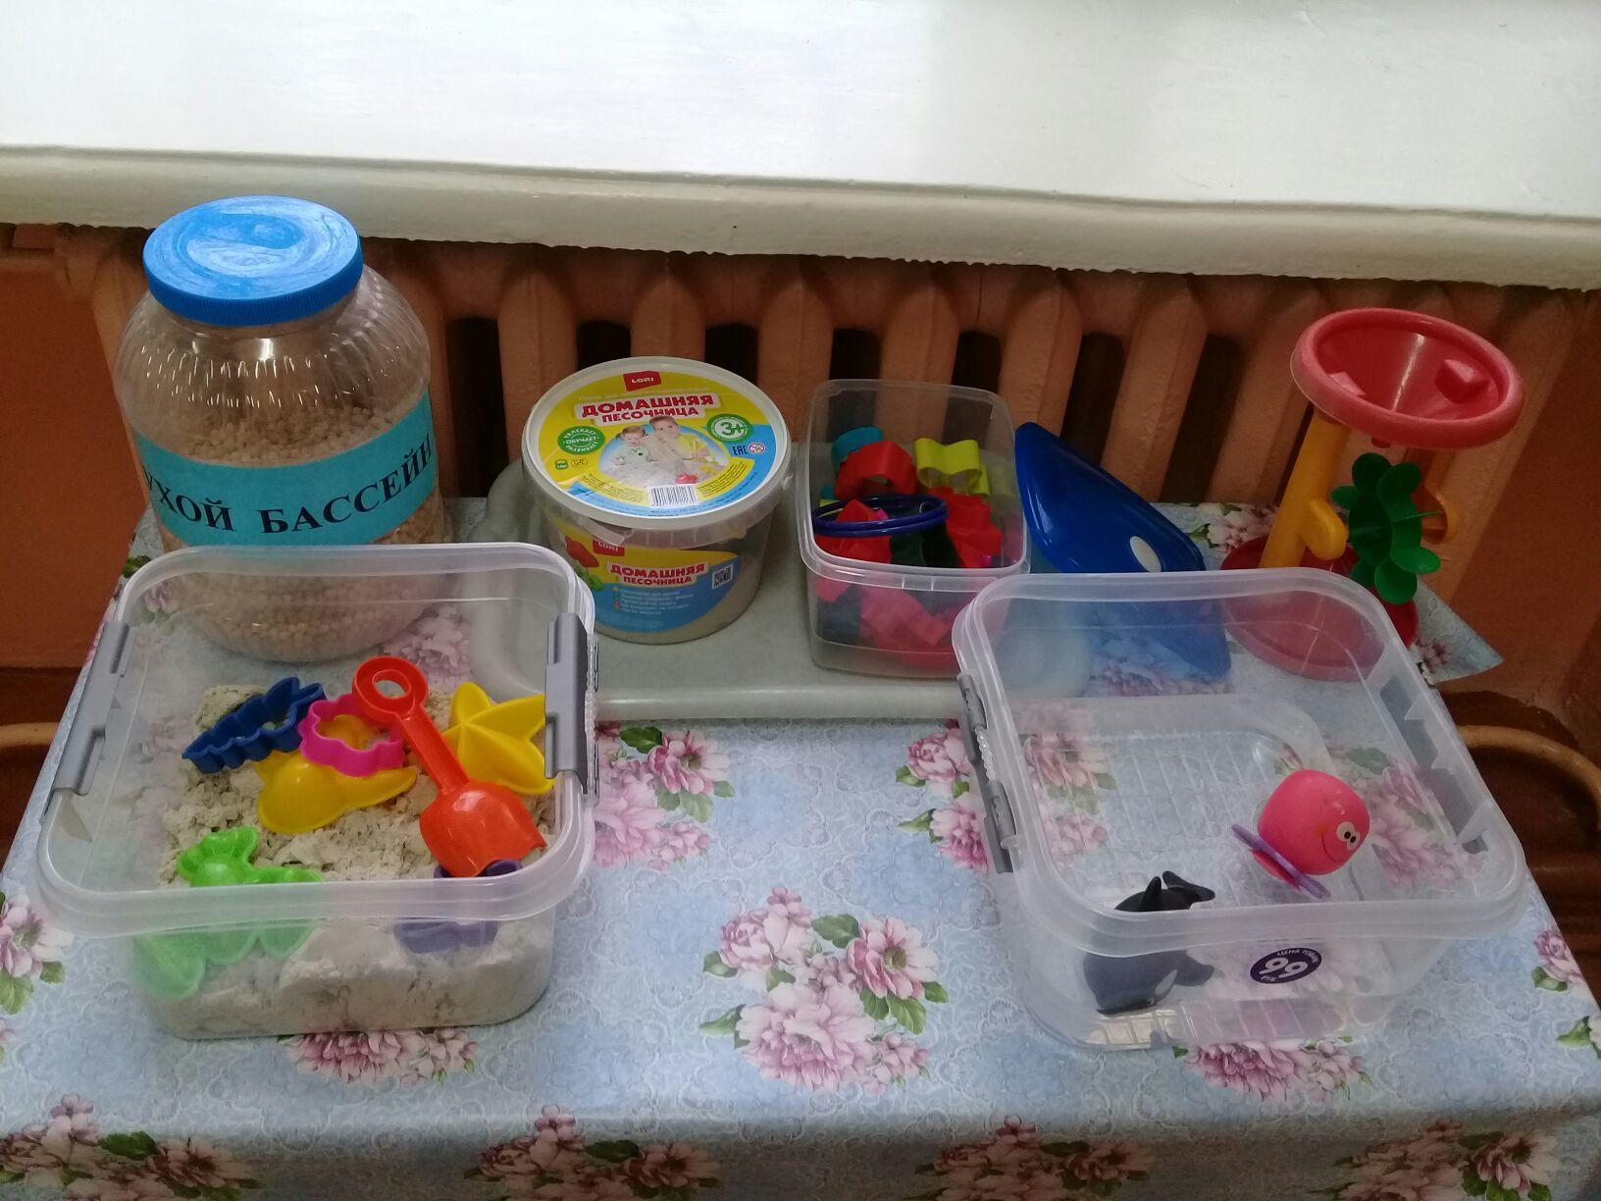
1. РАБОЧИЙ СЕКТОР
Центр экспериментирования

Slide 6
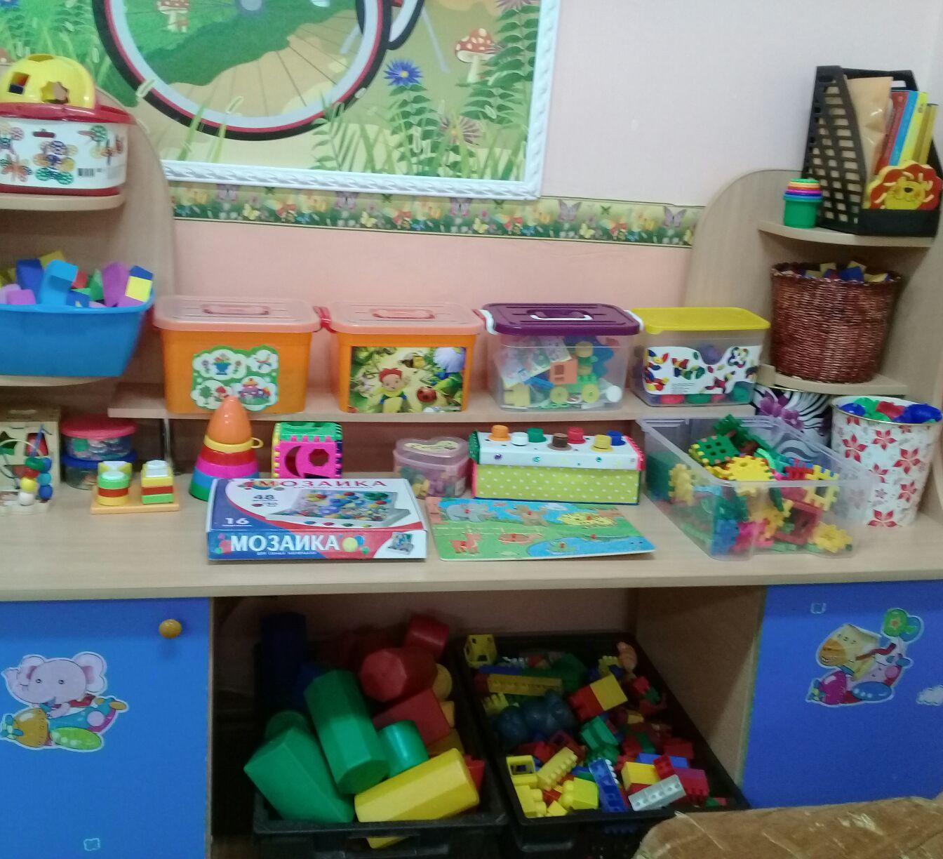
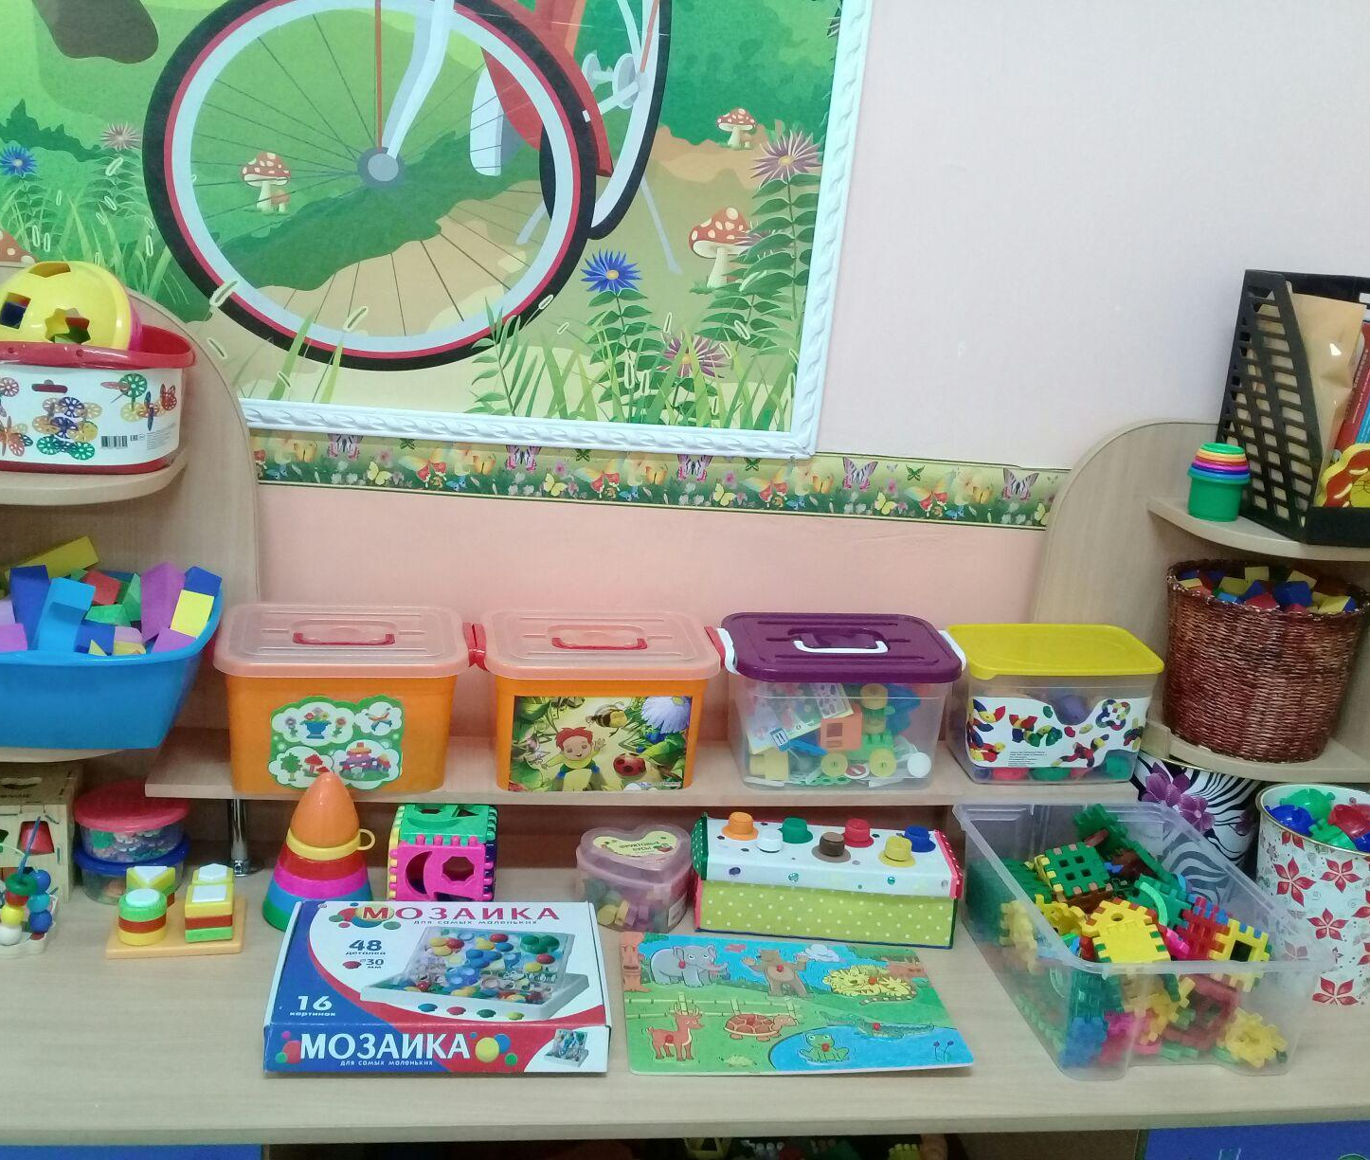
1. РАБОЧИЙ СЕКТОР
Центр сенсорики и конструирования

Slide 7
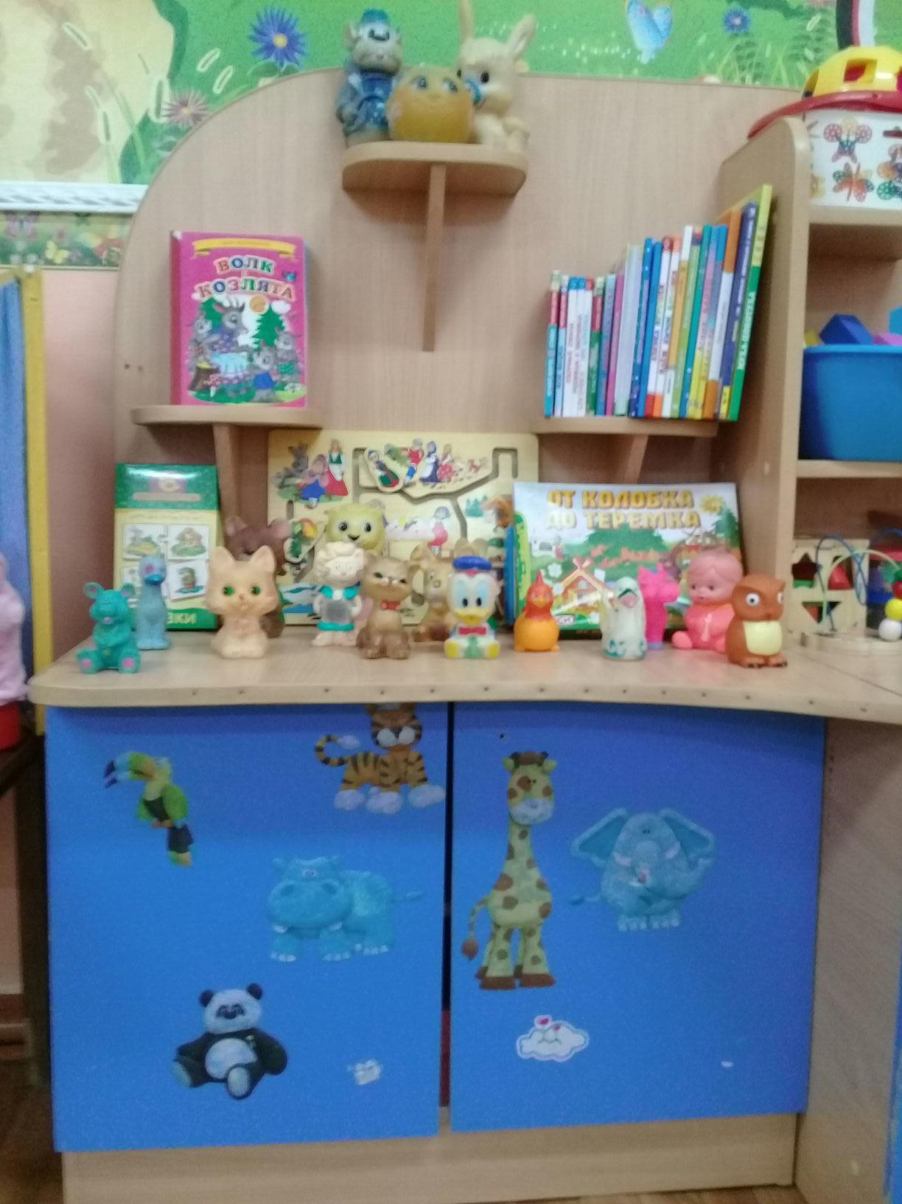
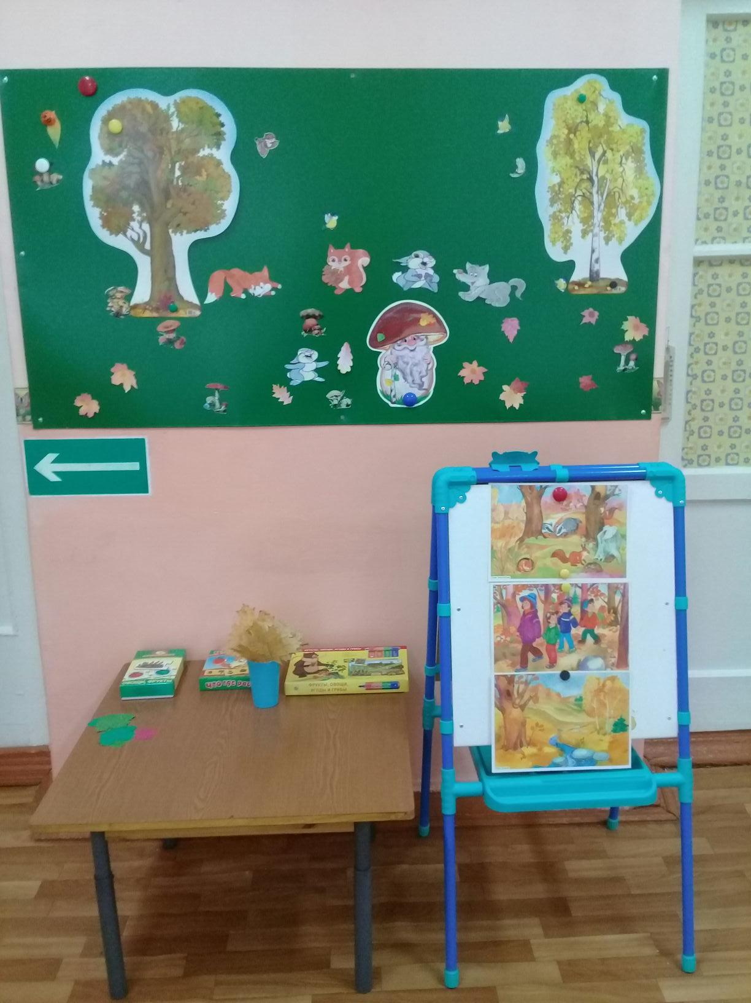
Центр родной речи и литературы
1. РАБОЧИЙ СЕКТОР
Центр работы по теме недели

Slide 8
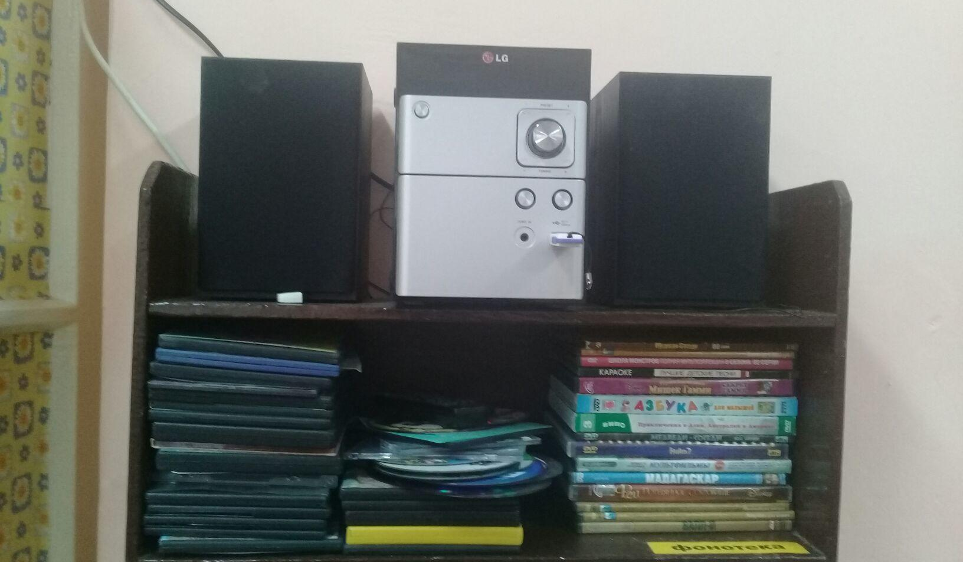
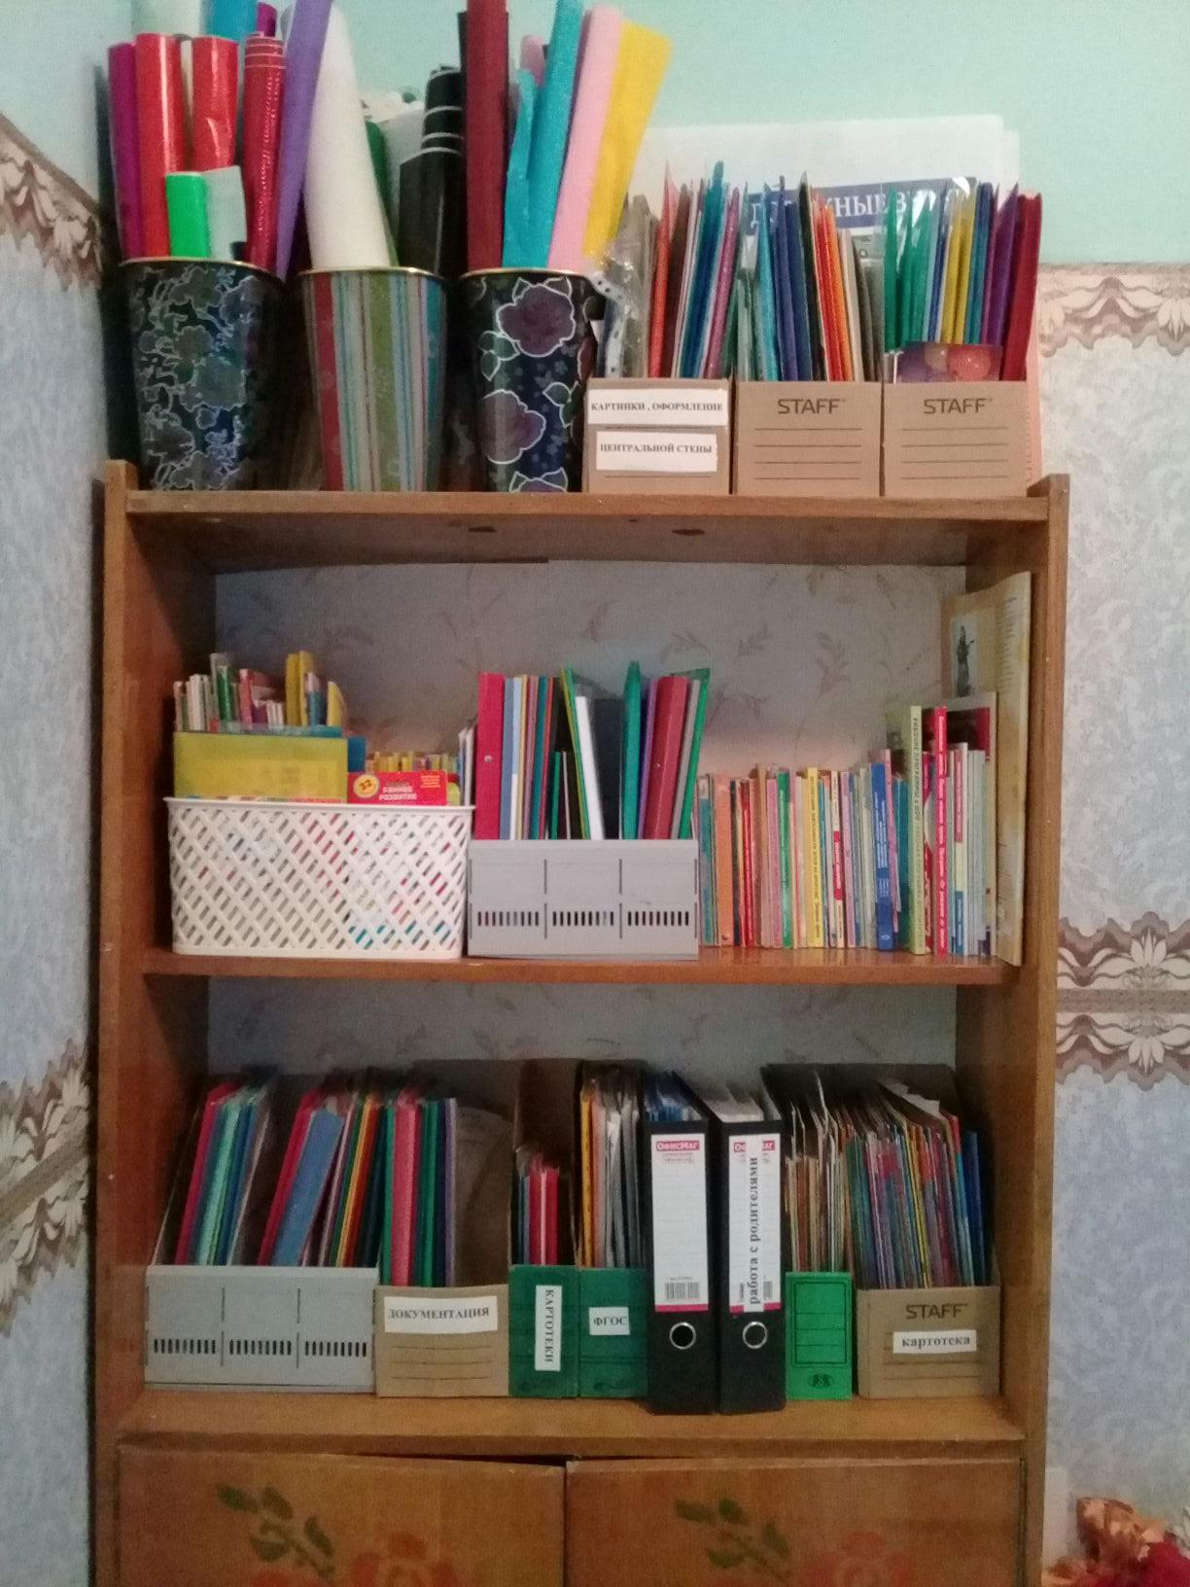
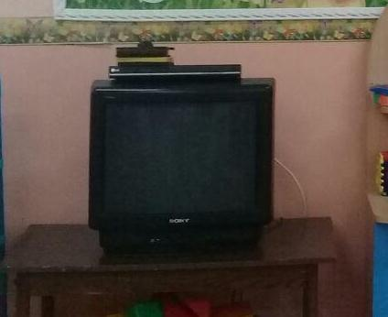

1.6. Рабочий сектор (методическая литература педагога)
1. РАБОЧИЙ СЕКТОР
1.7. Рабочий сектор
(ИКТ для педагога)

Slide 9

Активный сектор
2. АКТИВНЫЙ СЕКТОР

Slide 10
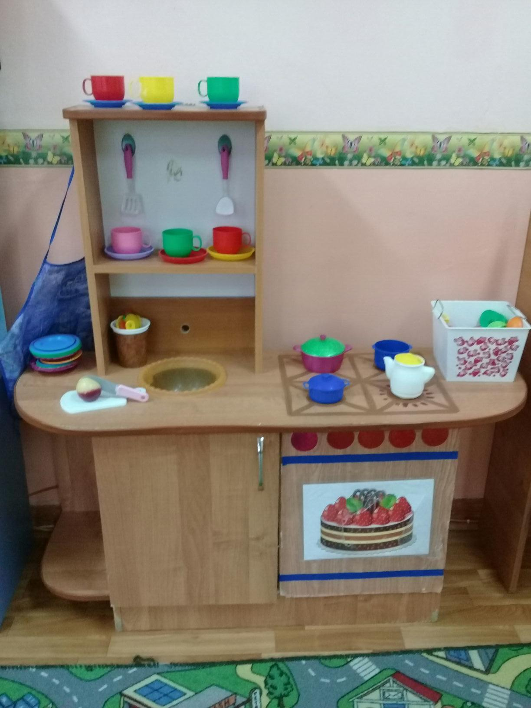
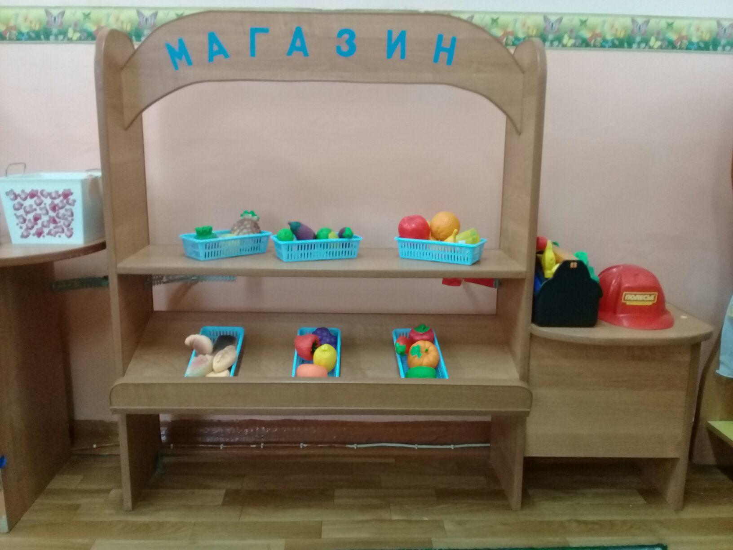
2. АКТИВНЫЙ СЕКТОР
Сюжетно-ролевая игра: «Кухня»
Сюжетно-ролевая игра: «Магазин»

Slide 11
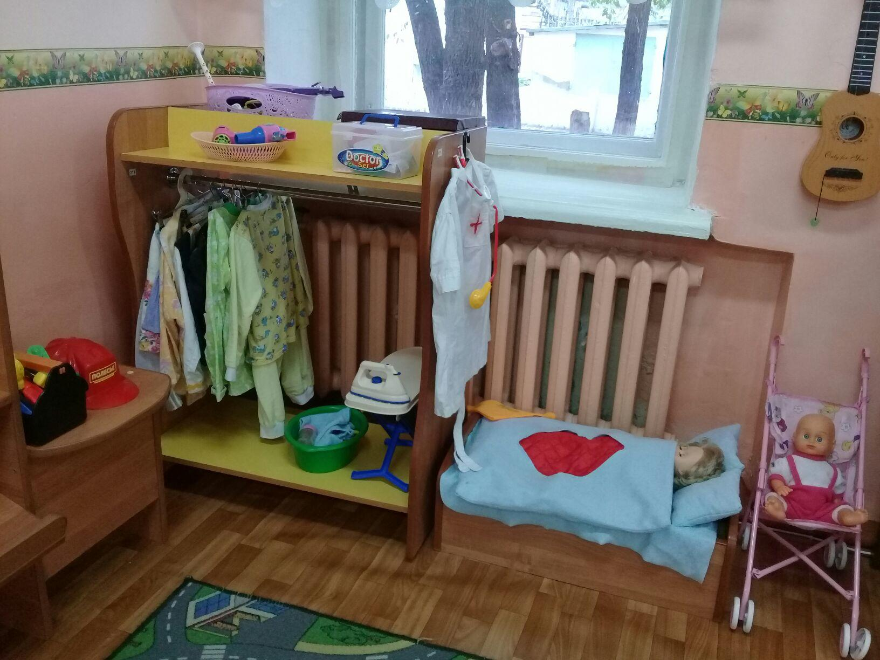
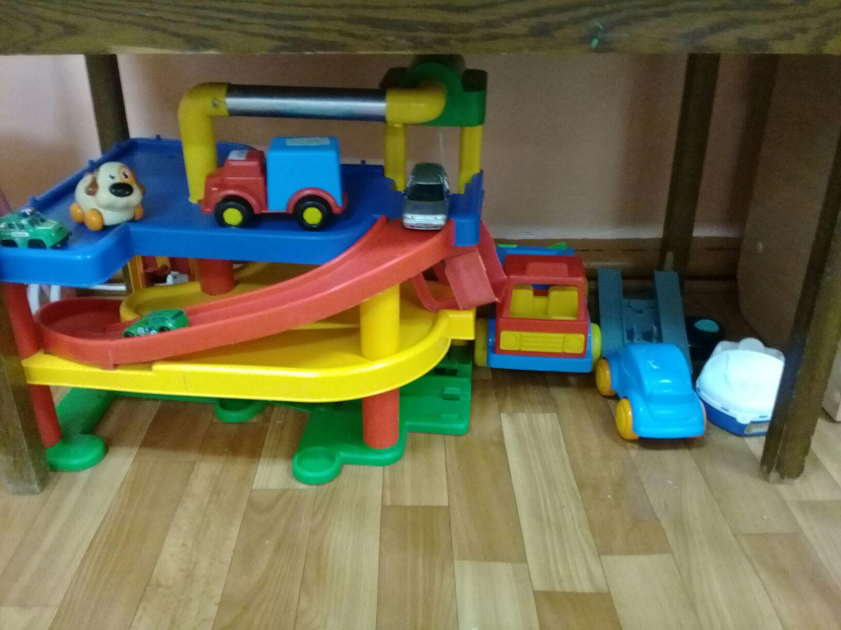
Сюжетно-ролевые игры гендерной направленности: «Семья», «Дочки-матери», «Мастерская», «Дорожное движение» и т.д.
2. АКТИВНЫЙ СЕКТОР

Slide 12
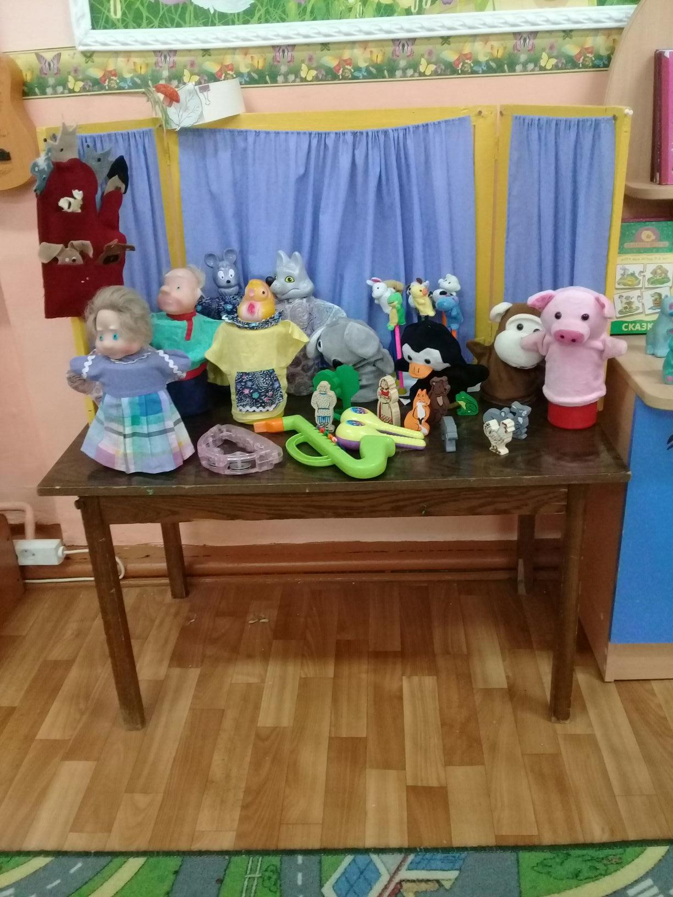
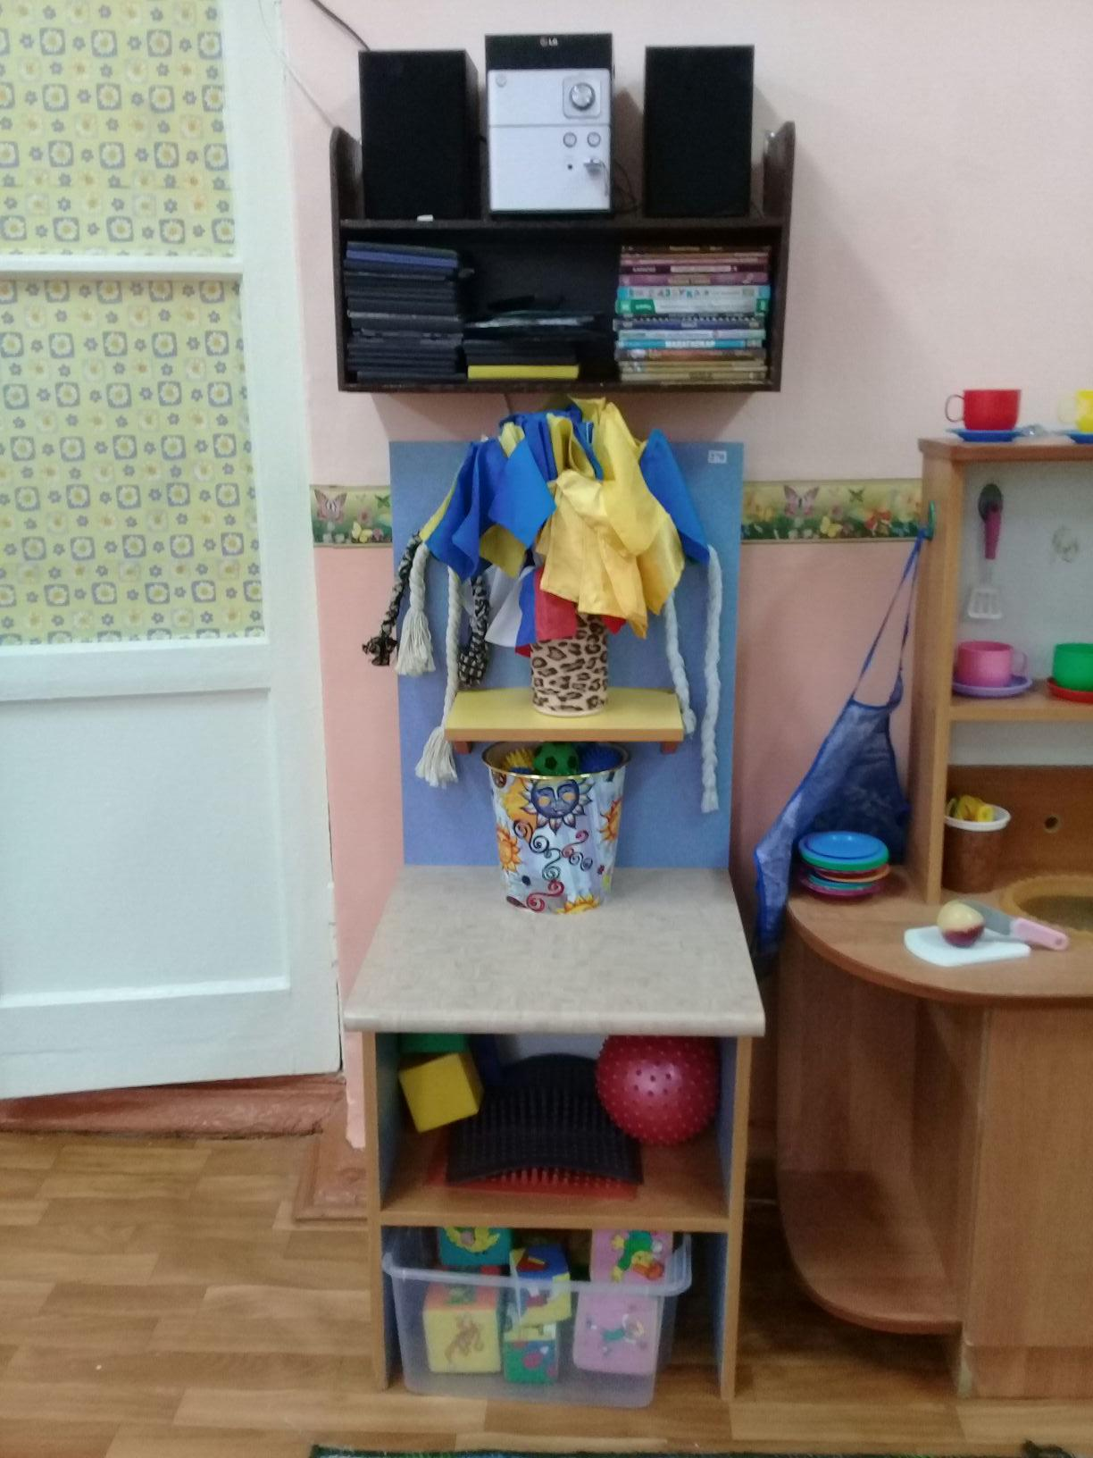
Центр музыки и театра
2. АКТИВНЫЙ СЕКТОР
Центр физкультуры и спорта

Slide 13
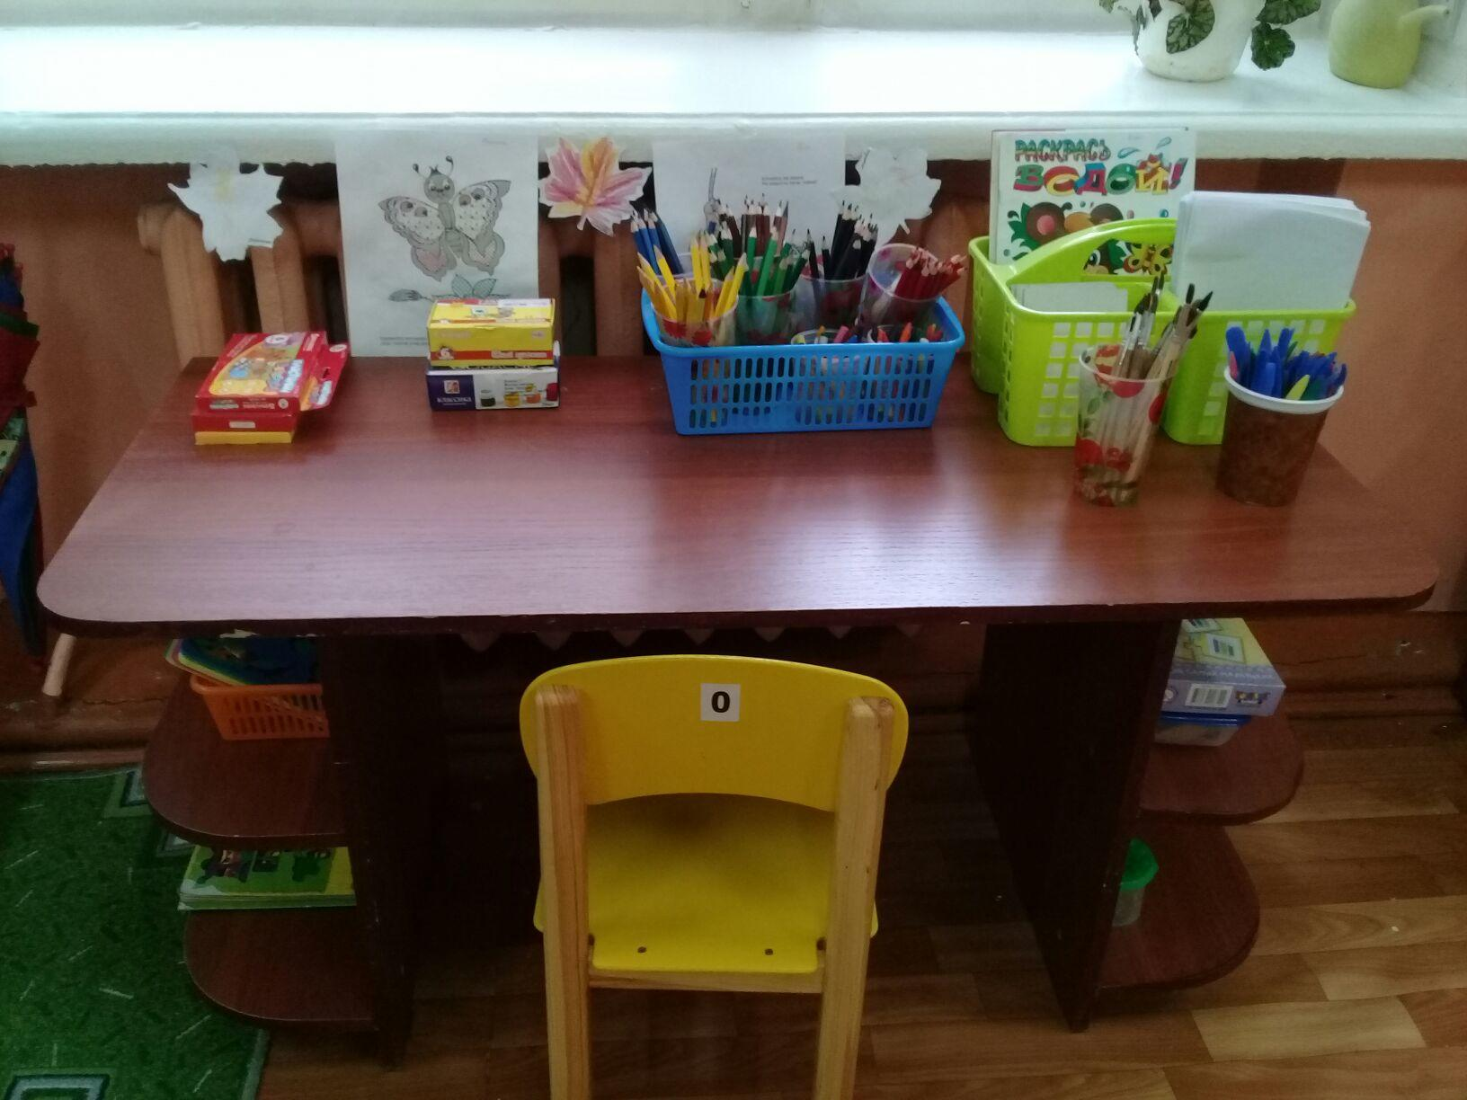
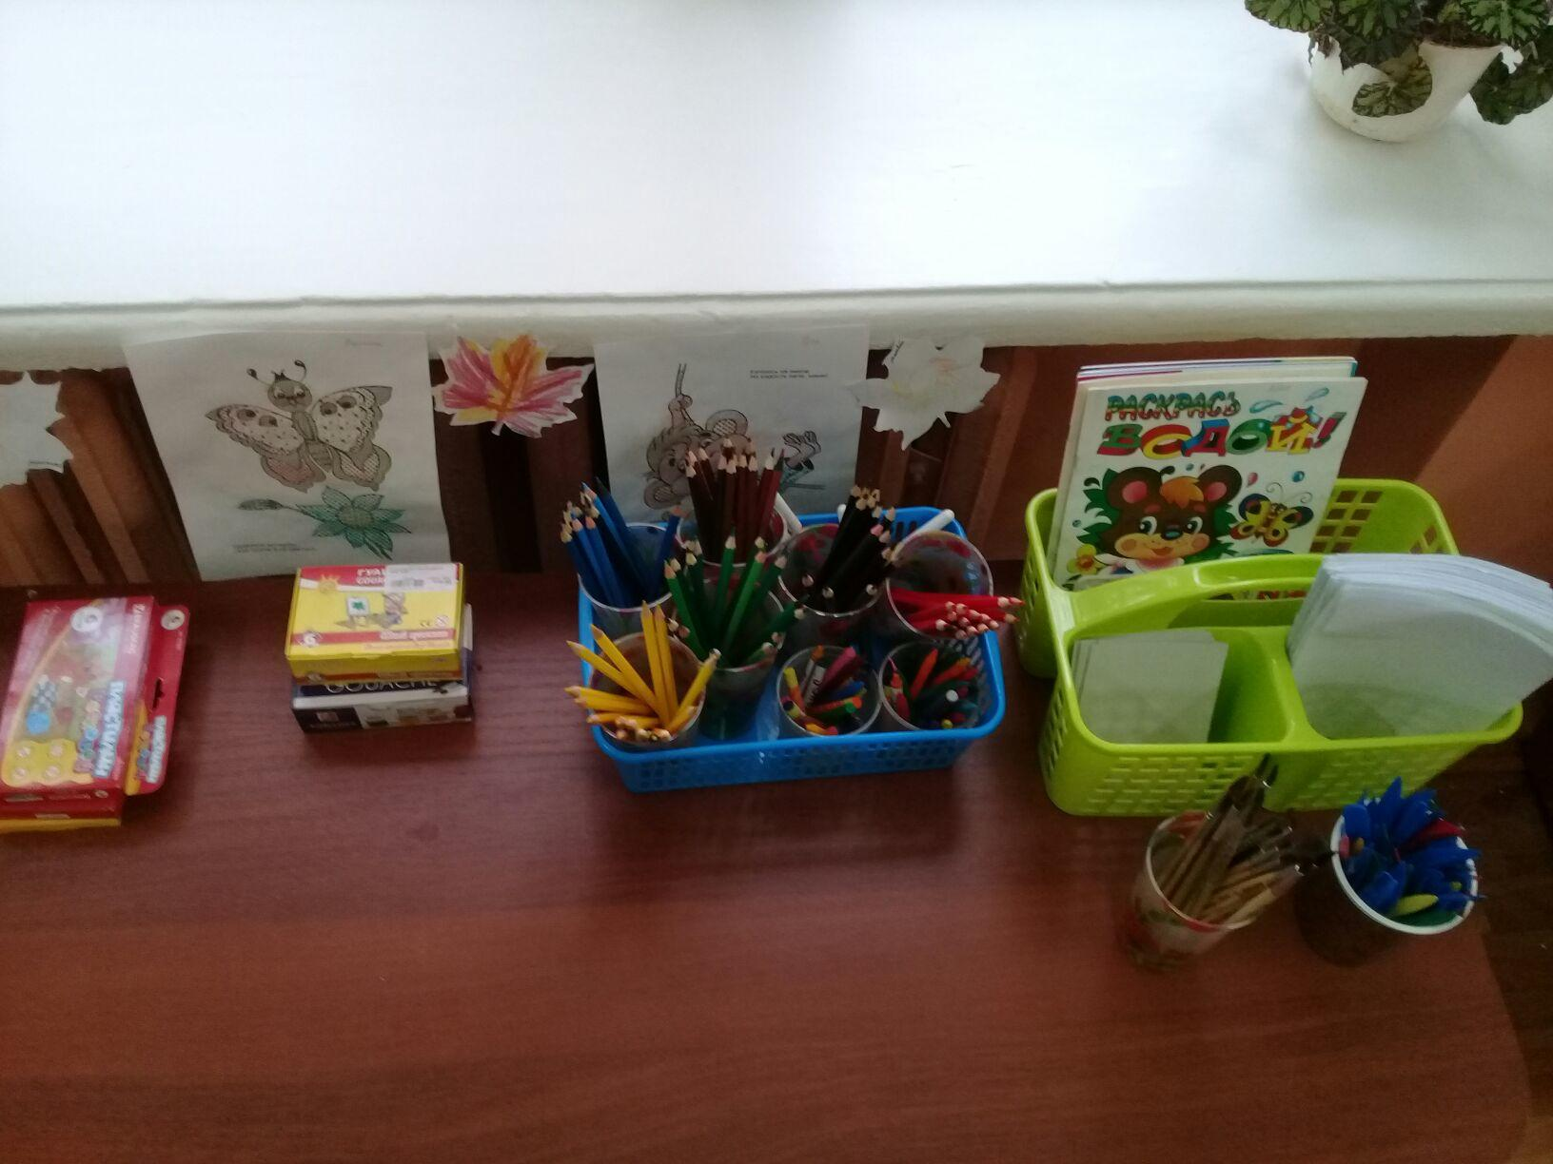
3. СПОКОЙНЫЙ СЕКТОР
Центр художественного творчества

Slide 14
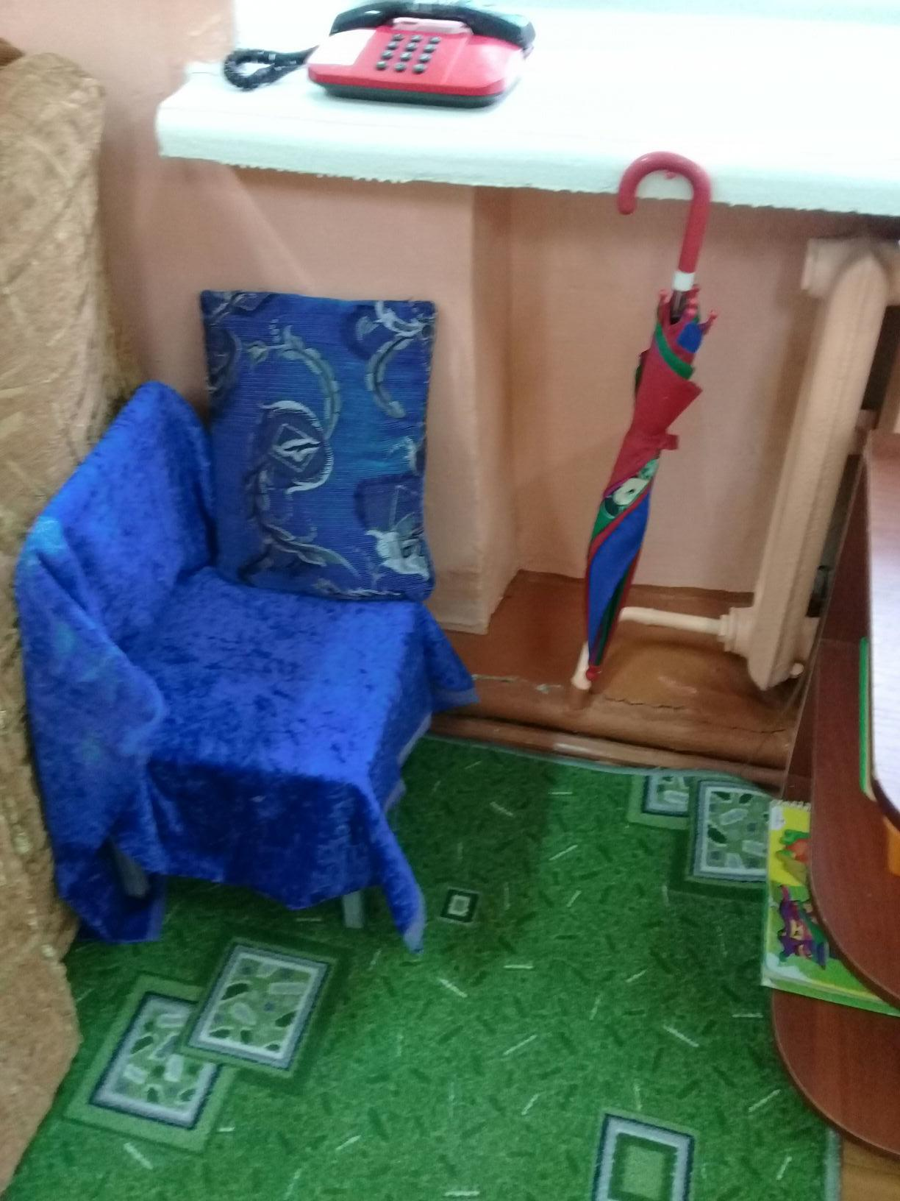
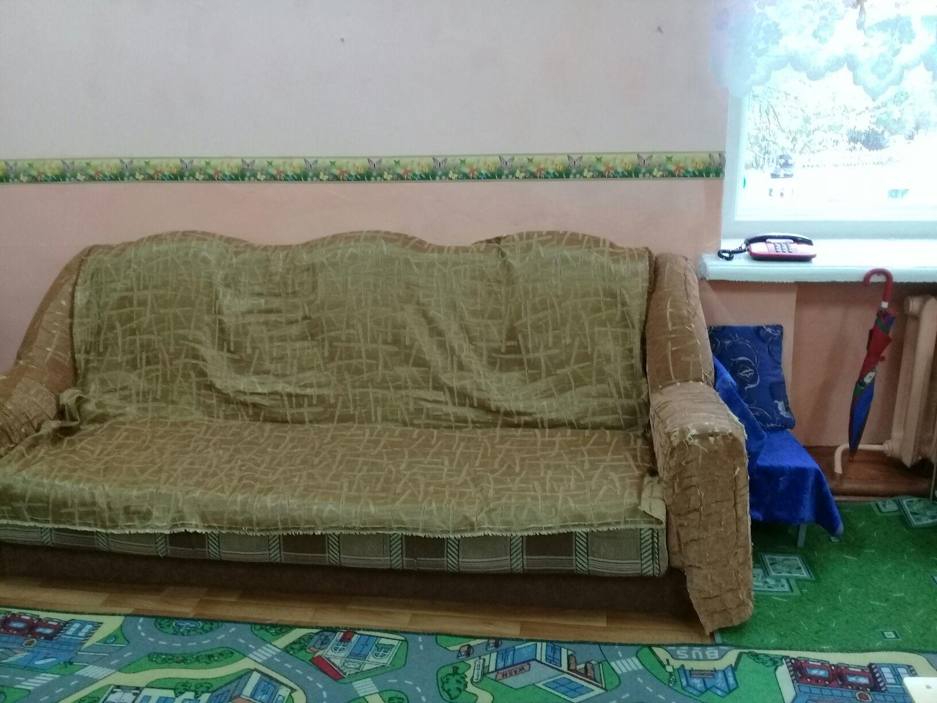
3. СПОКОЙНЫЙ СЕКТОР
Место для отдыха
Уголок уединения

Slide 15
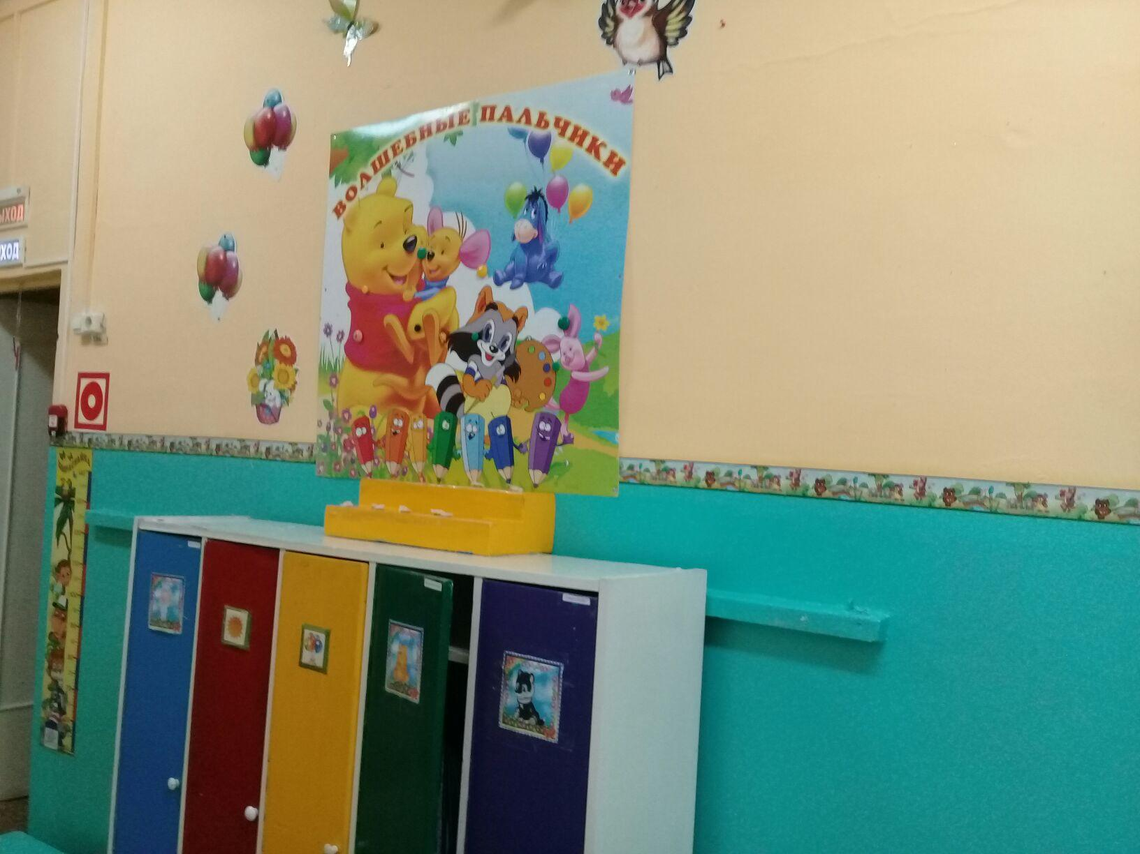
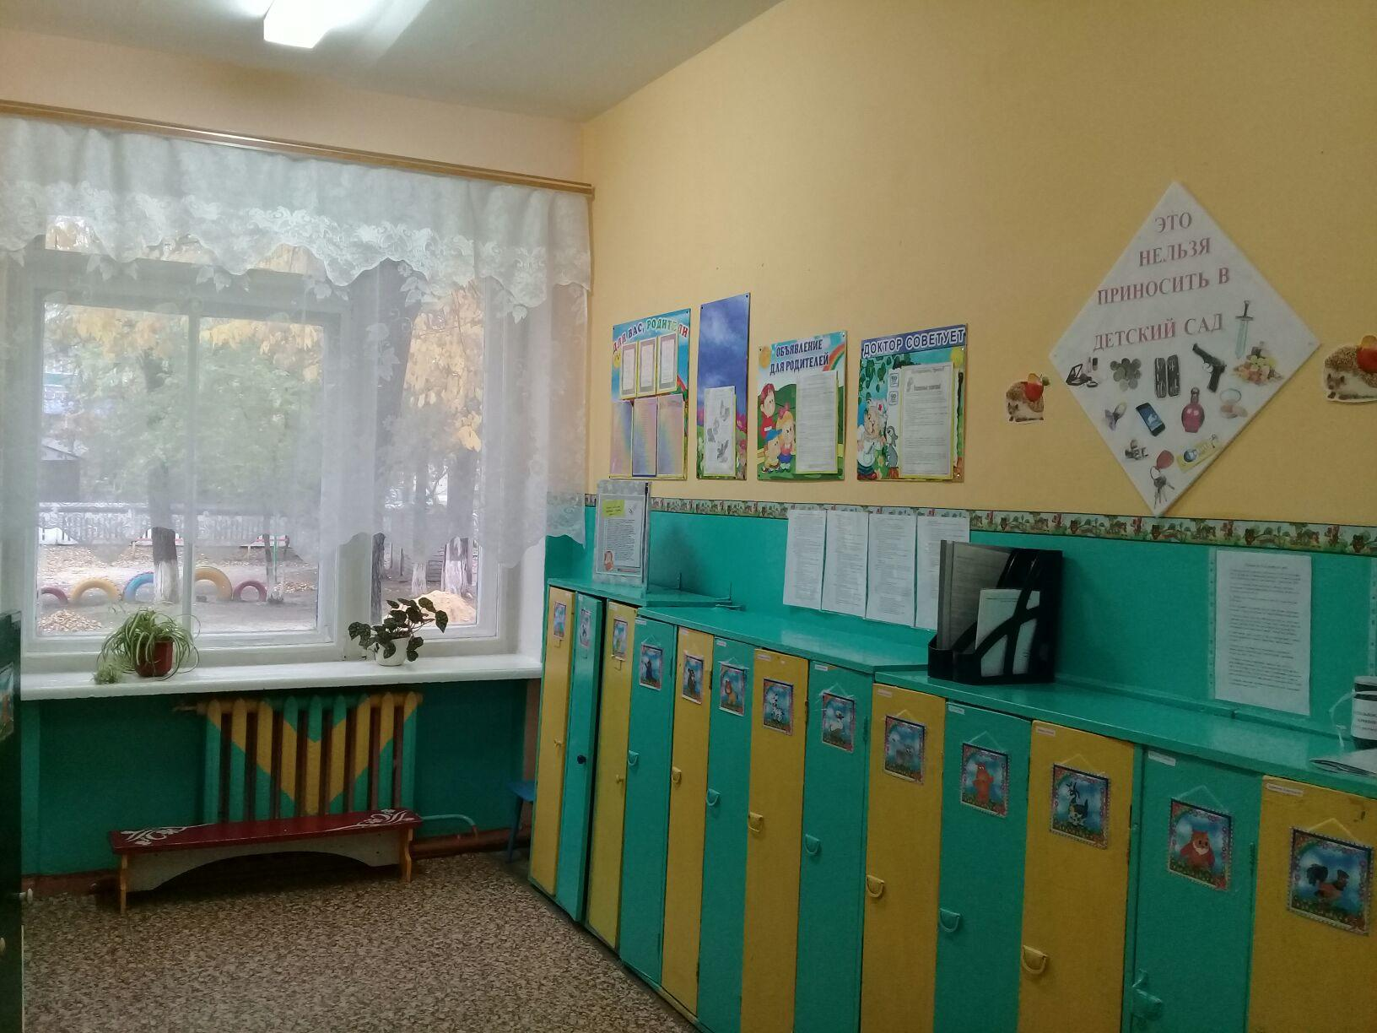
4. Организация среды для диалога с родителями
Среда для диалога с родителями
Среда для диалога с родителями

Slide 16
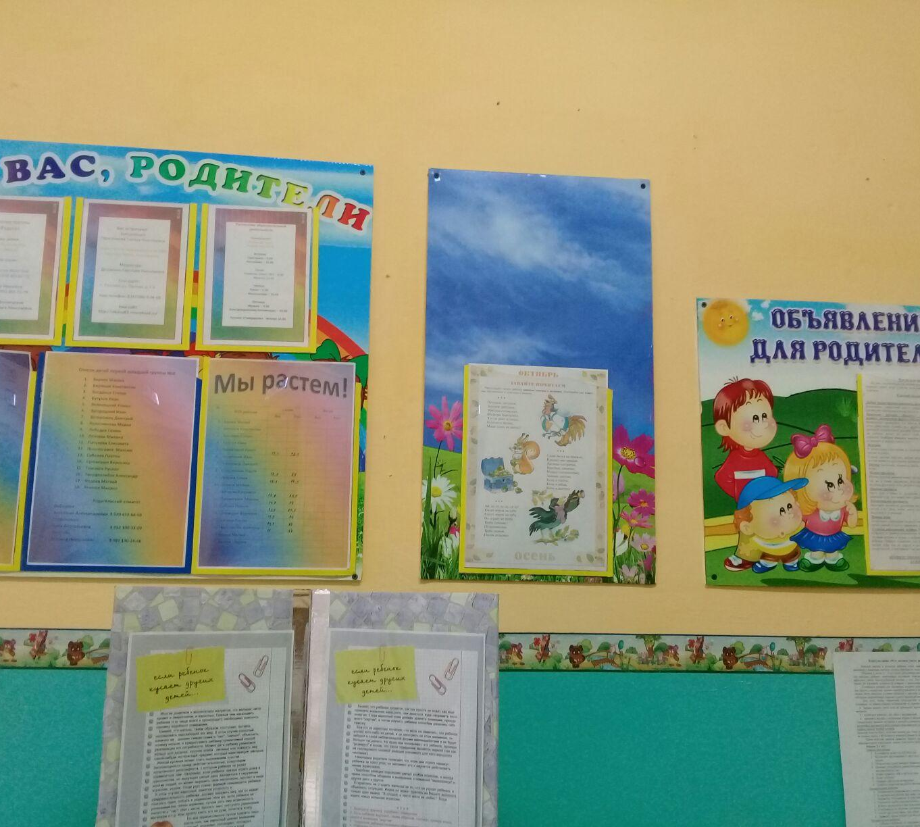
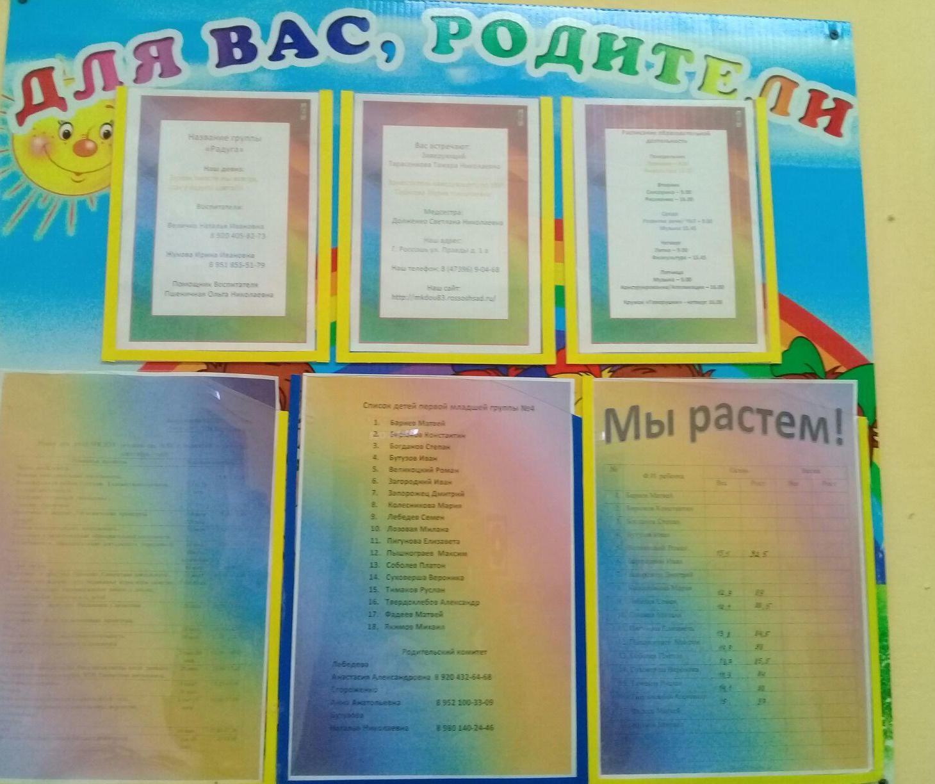
4. Организация среды для диалога с родителями
Среда для диалога с родителями
Среда для диалога с родителями

